Slide 1

心と体の話
性教育
中学校版
補助スライド（任意でご使用下さい）
（公社）東京都医師会

Slide 2
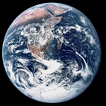
4兆の惑星の中に
地球がある

Slide 3

まさに地球は
奇蹟の星

Slide 4
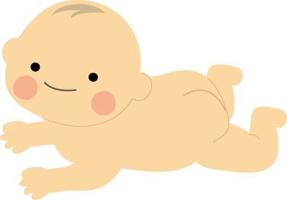
大切な いのち
私たちは どこから来たの？

Slide 5



私たちは
お父さんと お母さんから
いのち をもらいます

Slide 6
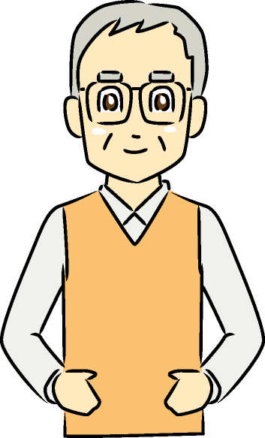






私たちの大切な命はどこから？
お父さんお母さんにも お父さんお母さんがいます
（あなたのお爺ちゃんとお婆ちゃんです）
お爺ちゃんにもお婆ちゃんにも、またお父さんとお母さんがいます

Slide 7
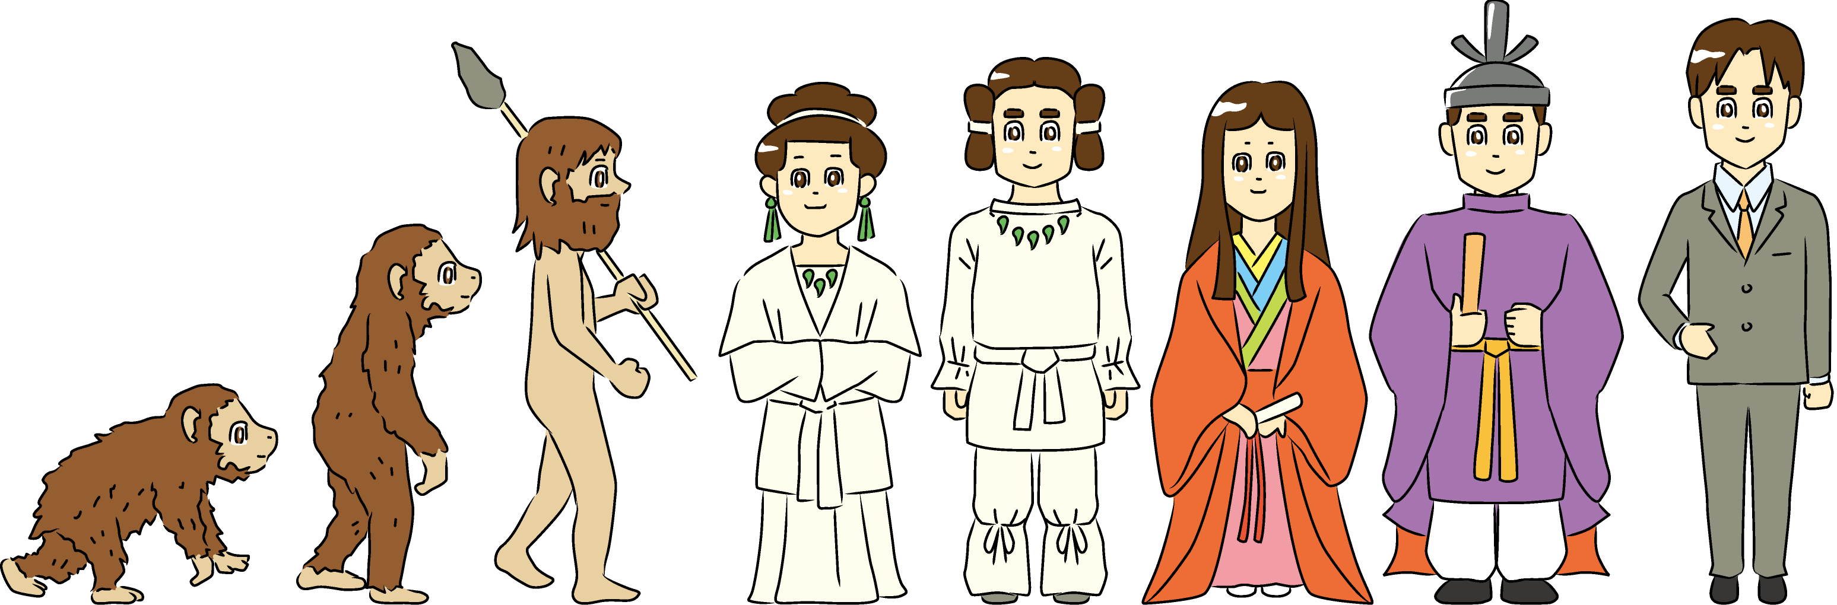

ず～っと むかしに
あなたを作ってくれた
多くの人たちが いたのです

Slide 8

奇蹟の連続
奇蹟の地球に生命が生まれたのも奇蹟。
その生命が、人間にまで進化したのも奇蹟。
何億何兆もの奇蹟が積み重なった結果、
あなたも私も今こうして生きている。
今生きているというだけで、
もうそれは
奇蹟の中の奇蹟なのです。
出典：井上ひさし 「きらめく星座昭和オデオン物語」

Slide 9

私たちは・・・・
奇蹟の星 地球と
奇蹟の私たち を
大切にしなければなりません

Slide 10

私たちは地球に思いやりを
忘れてはいませんか？

Slide 11
性への興味・関心
好きな人ができたら
手をつなぎたい、キスしたい、
おたがいの体に触れたいと思うでしょう。
それは、自然の感情です。

Slide 12
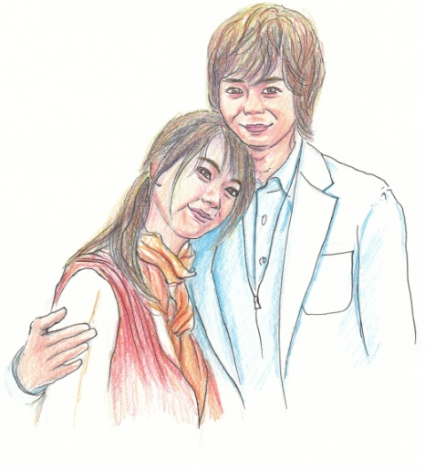
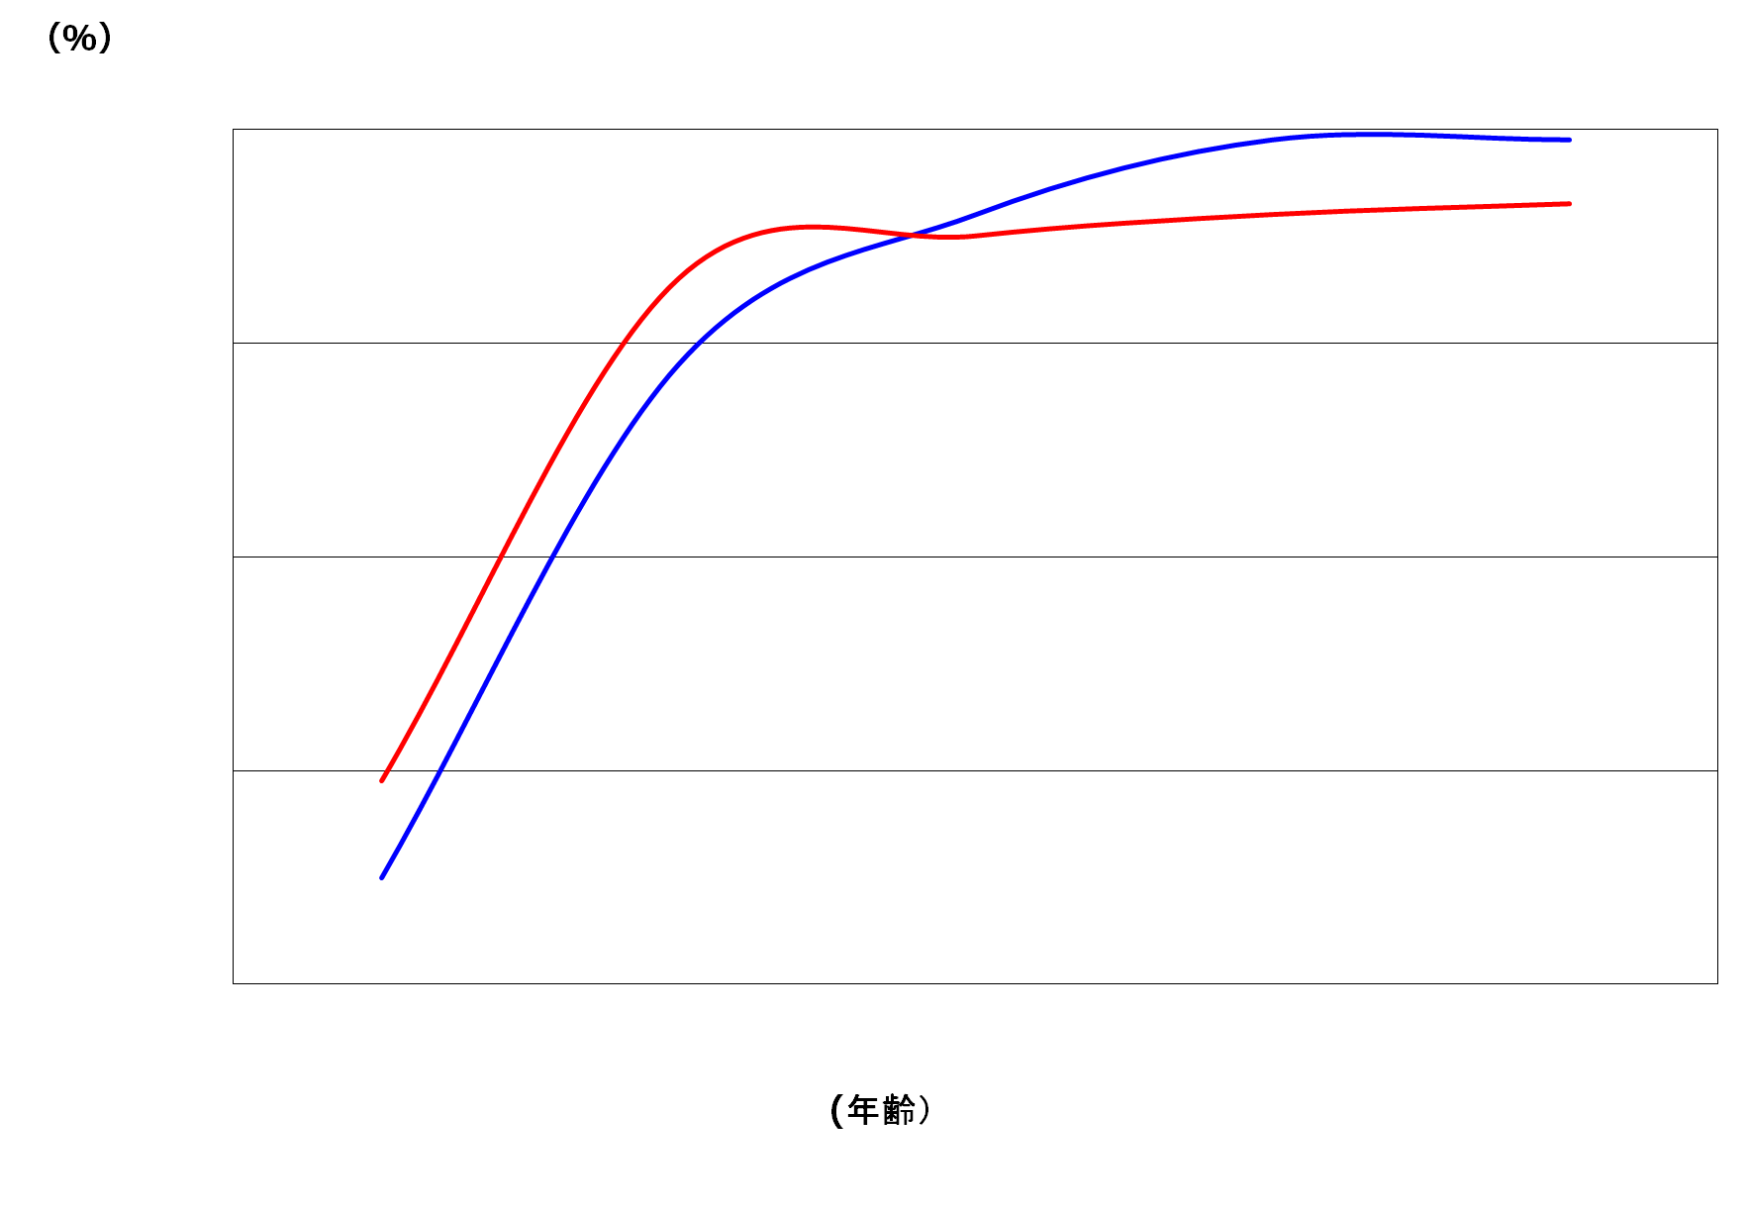
「性」への関心
性的な関心（男子）
性的な関心（女子）
性ステロイド
ホルモン
12 13 14 15 16 17 18 19
（年齢）

Slide 13
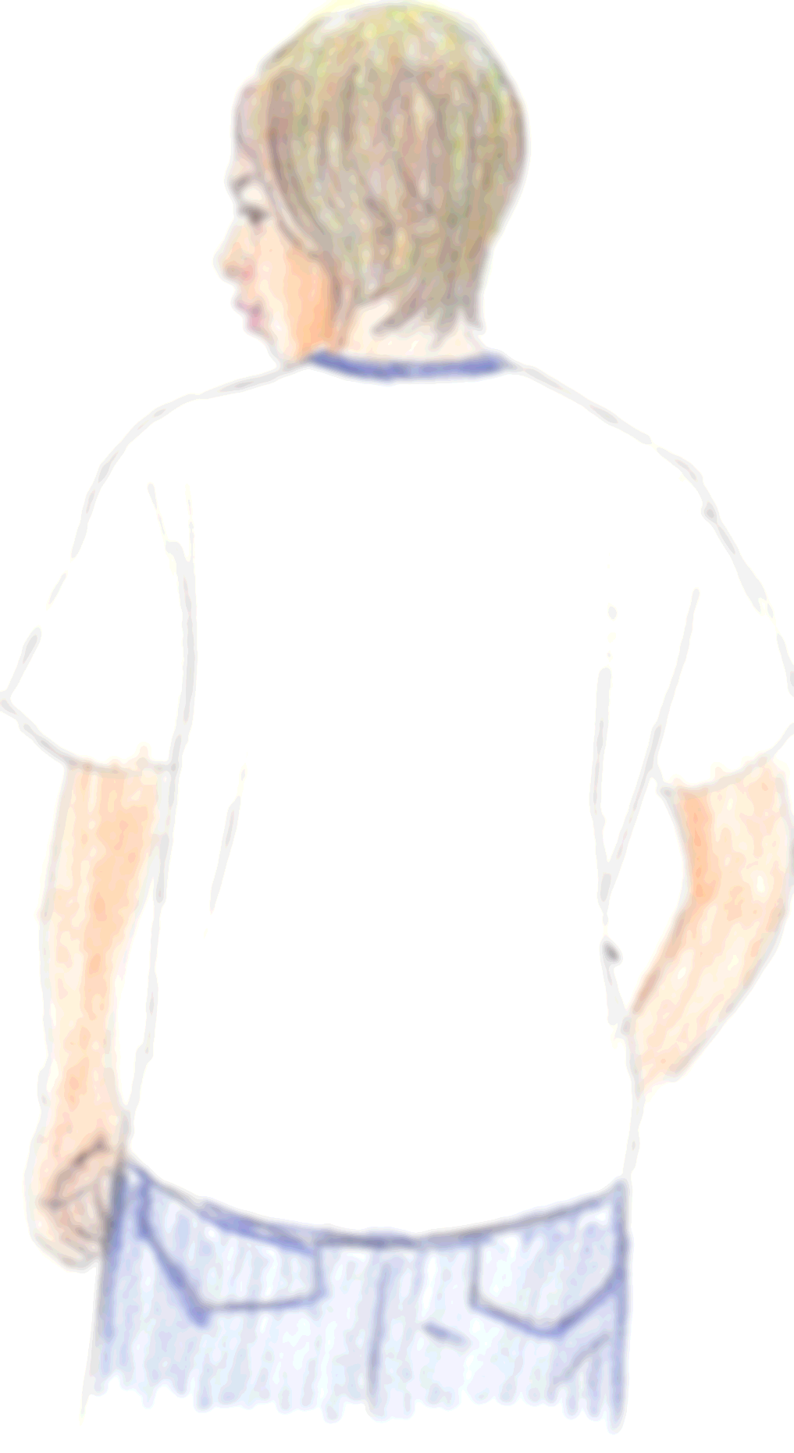
性への関心
性的な関心を持つことは 何ら異常なことではない
正常に成長していること
性的関心を持たなくても異常ではないこともある
人それぞれであり、個人差はある

Slide 14
性同一性障害？
「性同一性障害」という病名がありますが、
「障 害」ではなく
「症 状」として
考えてみることが大切です

Slide 15
心と体の変化
ひとりひとり違います
まさにオンリーワン

Slide 16
性に関する不安や悩み（中学３年男子）
➊ 男女交際 （20.2％）
➋ 性的接触に関する件 （18.9％）
➌ 性器の形態など （14.3％）
➍ 性感染症に関する件 （12.9％）
➎ その他 （ 9.2％）
東京都幼・小・中・高・心障学級・養護学校の性意識・性行動に関する調査報告/1999より改変

Slide 17
性に関する不安や悩み（中学３年女子）
➊ 男女交際 （20.2％）
➋ 乳房の大きさや・かたち （18.9％）
➌ 月経に関すること （14.3％）
➍ 性的接触に関すること （12.9％）
➎ 妊娠・出産 （ 9.2％）
東京都幼・小・中・高・心障学級・養護学校の性意識・性行動に関する調査報告/1999より改変

Slide 18
今こそ
性に関して
正しい知識を！

